Slide 1


Solemne 2
Taller de programación
Integrantes:
Ximena Navarro
Miguel Muñoz
Jose Curriñir
Ramon Quiroz
Francisco Carrasco

Slide 2
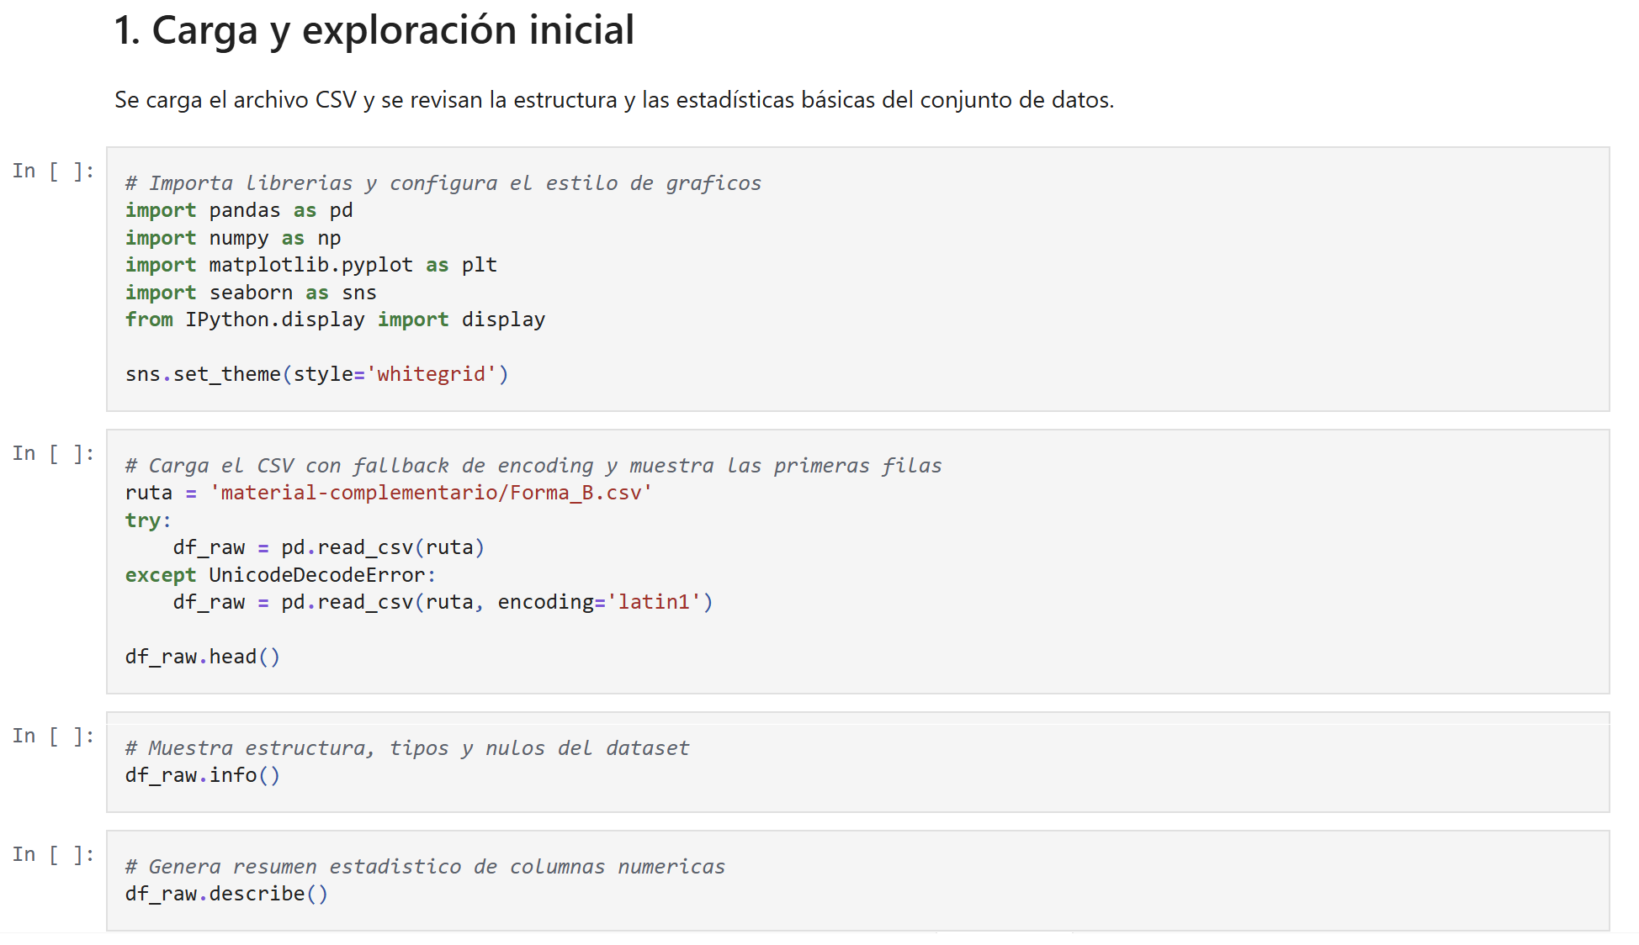




Slide 3
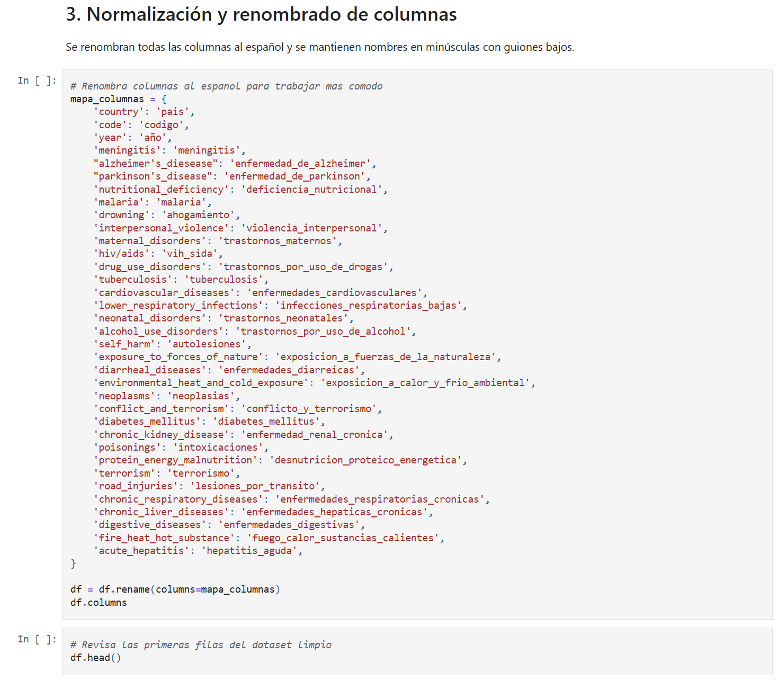





Slide 4





Slide 5
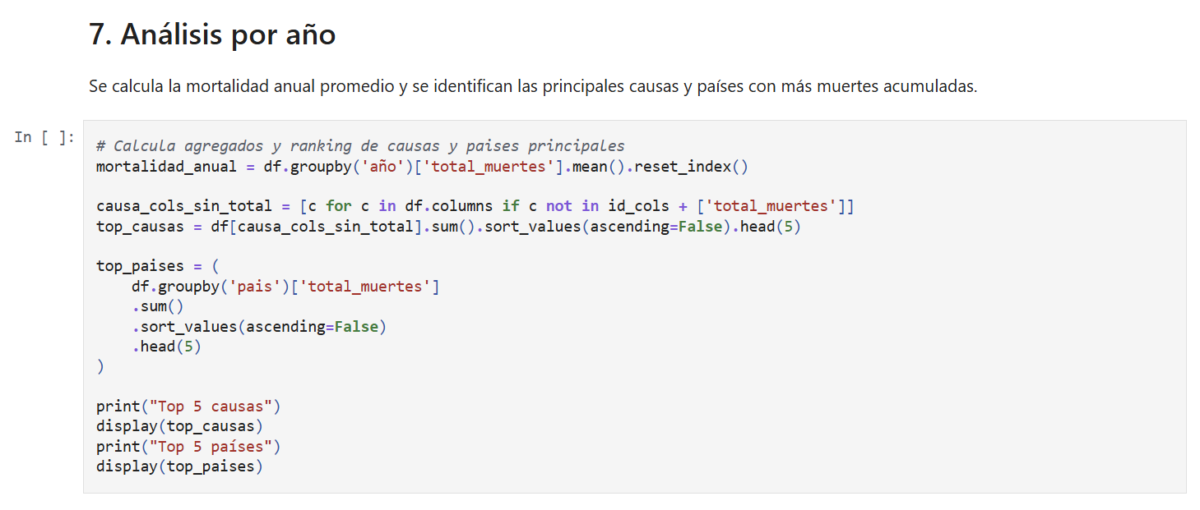


Slide 6
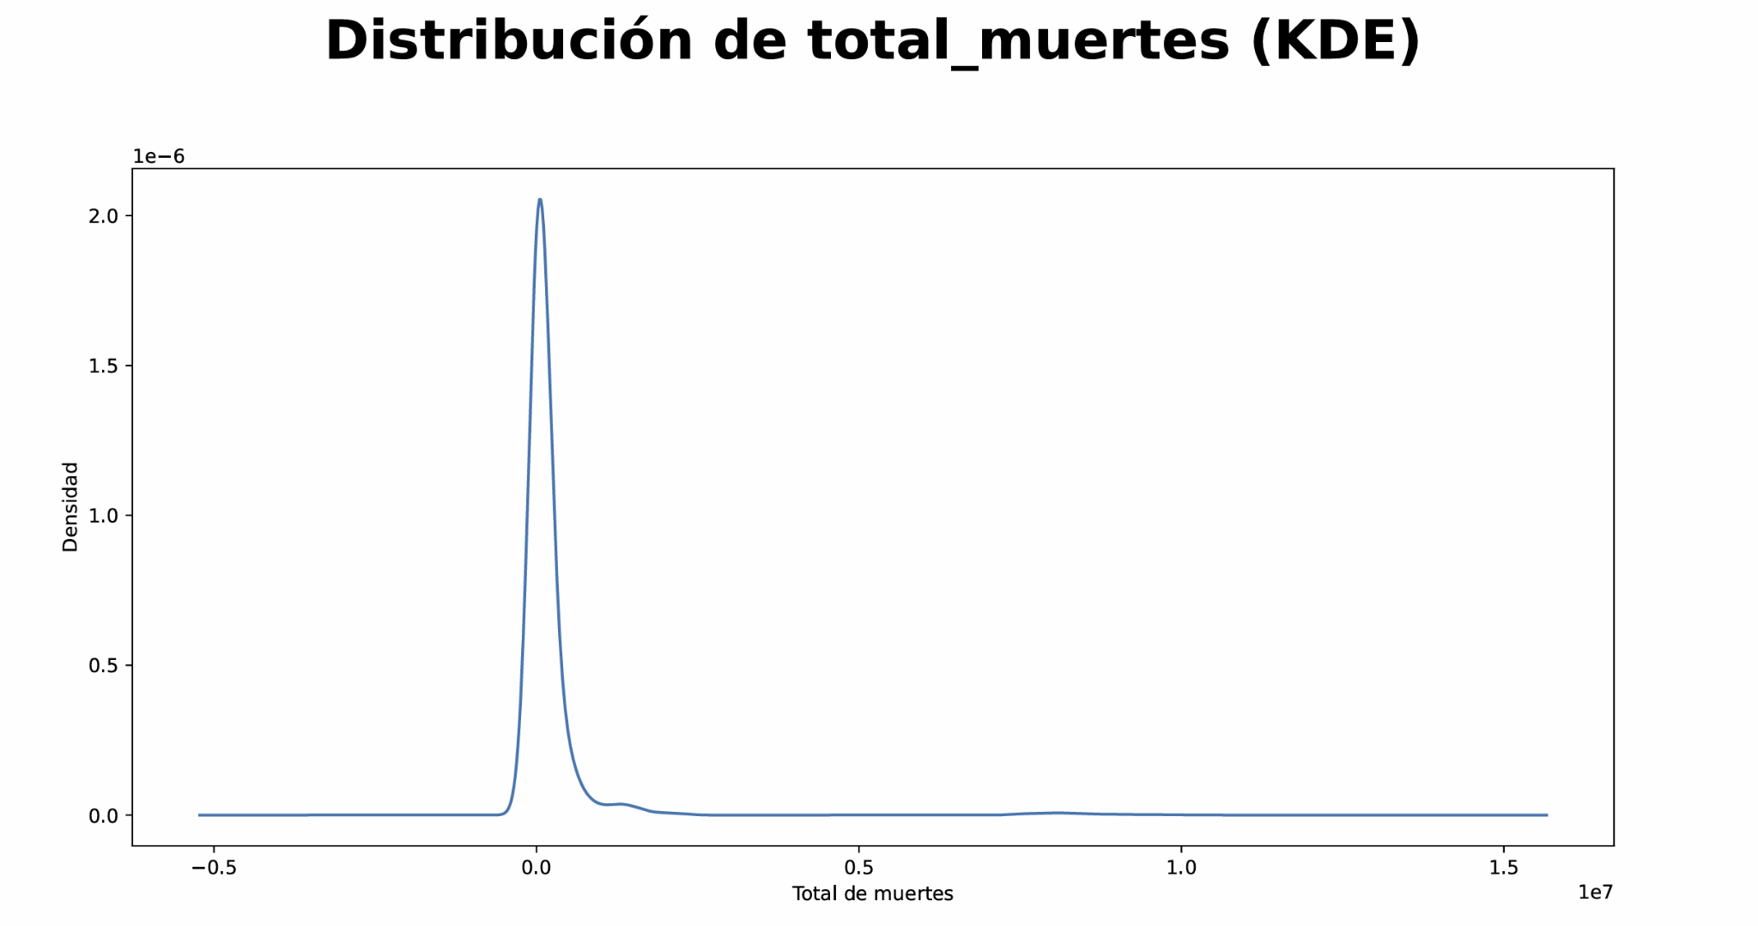
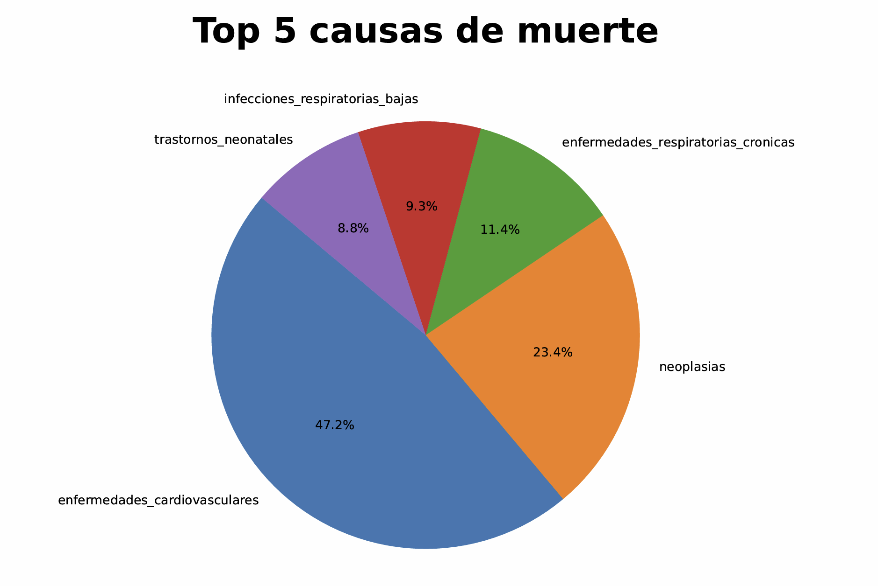

Slide 7
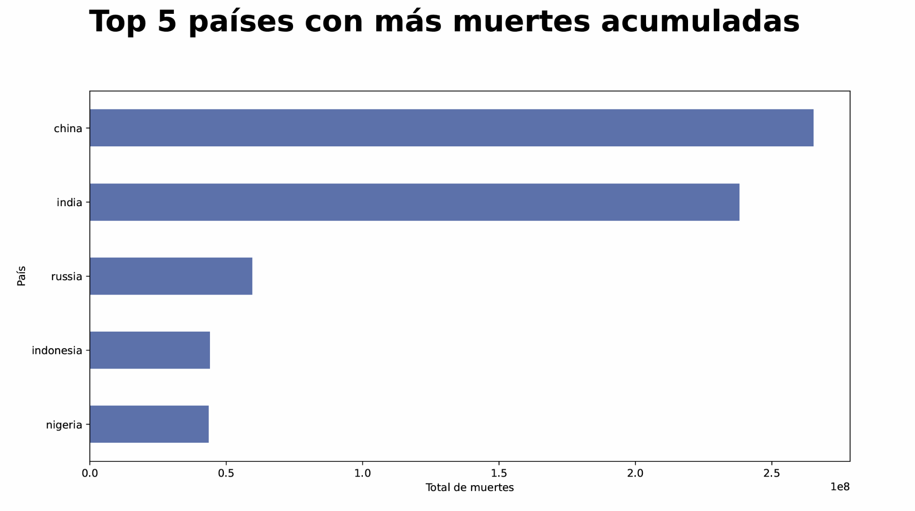
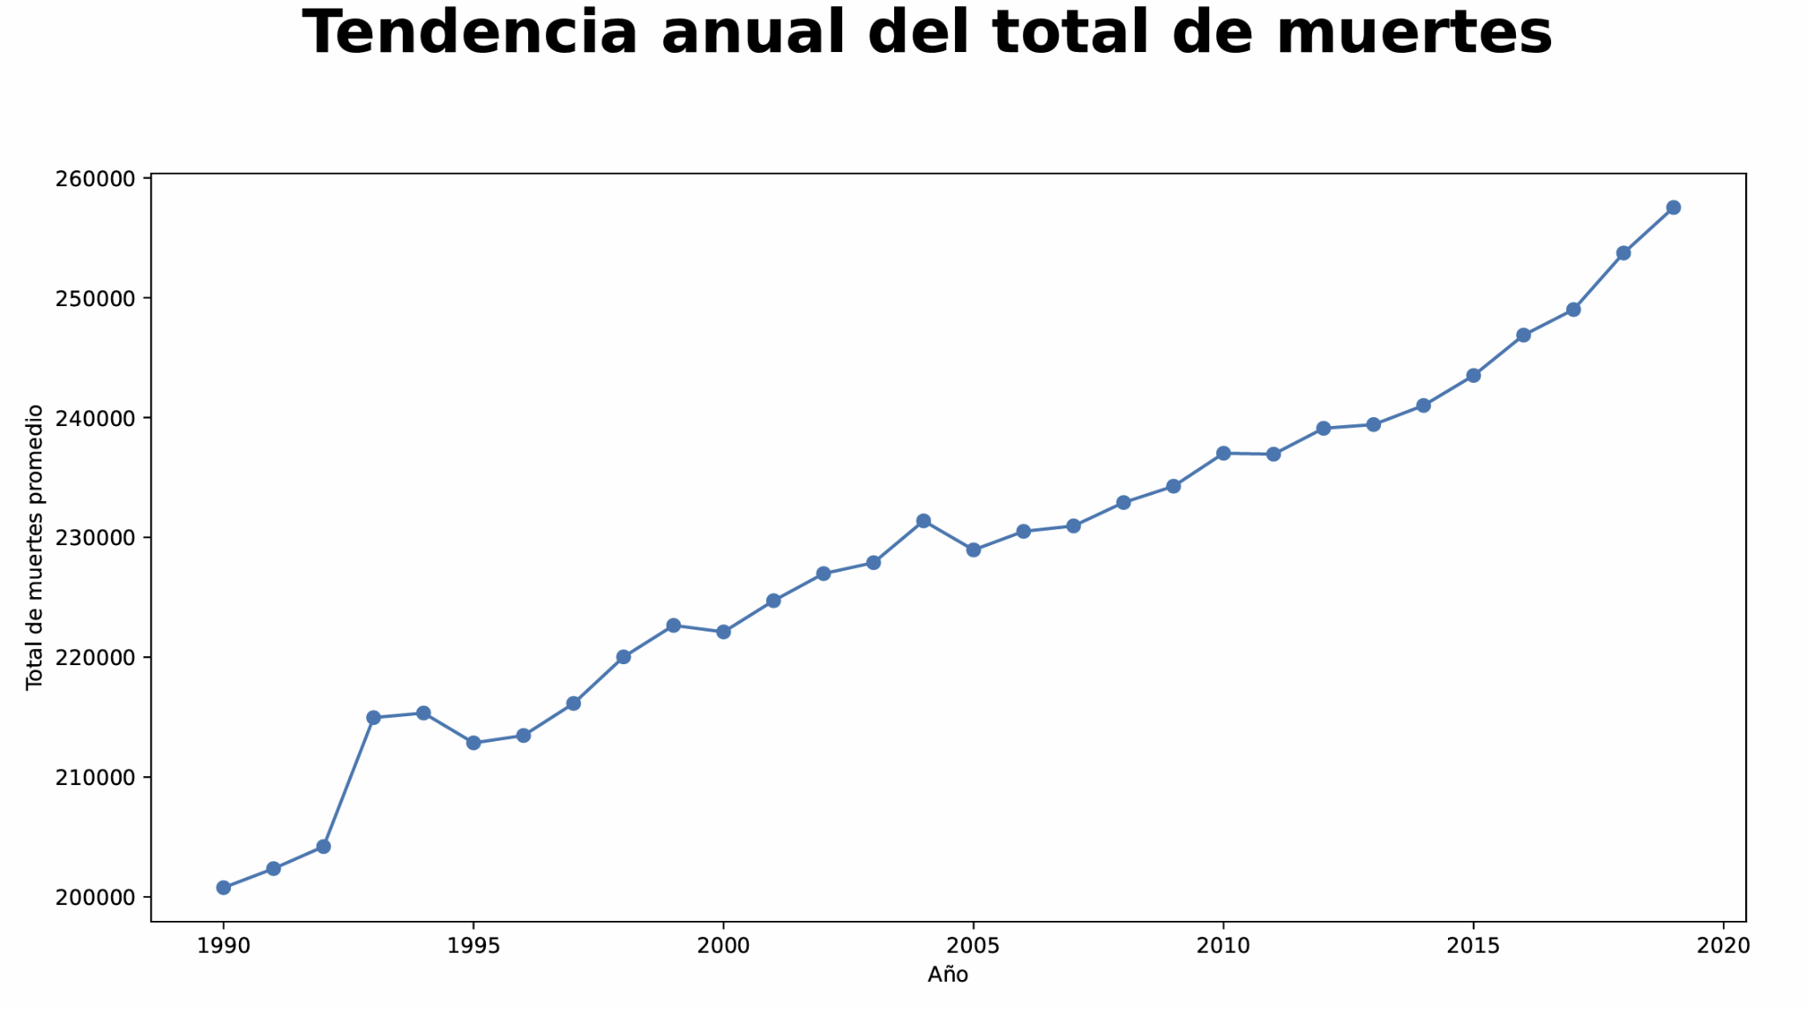
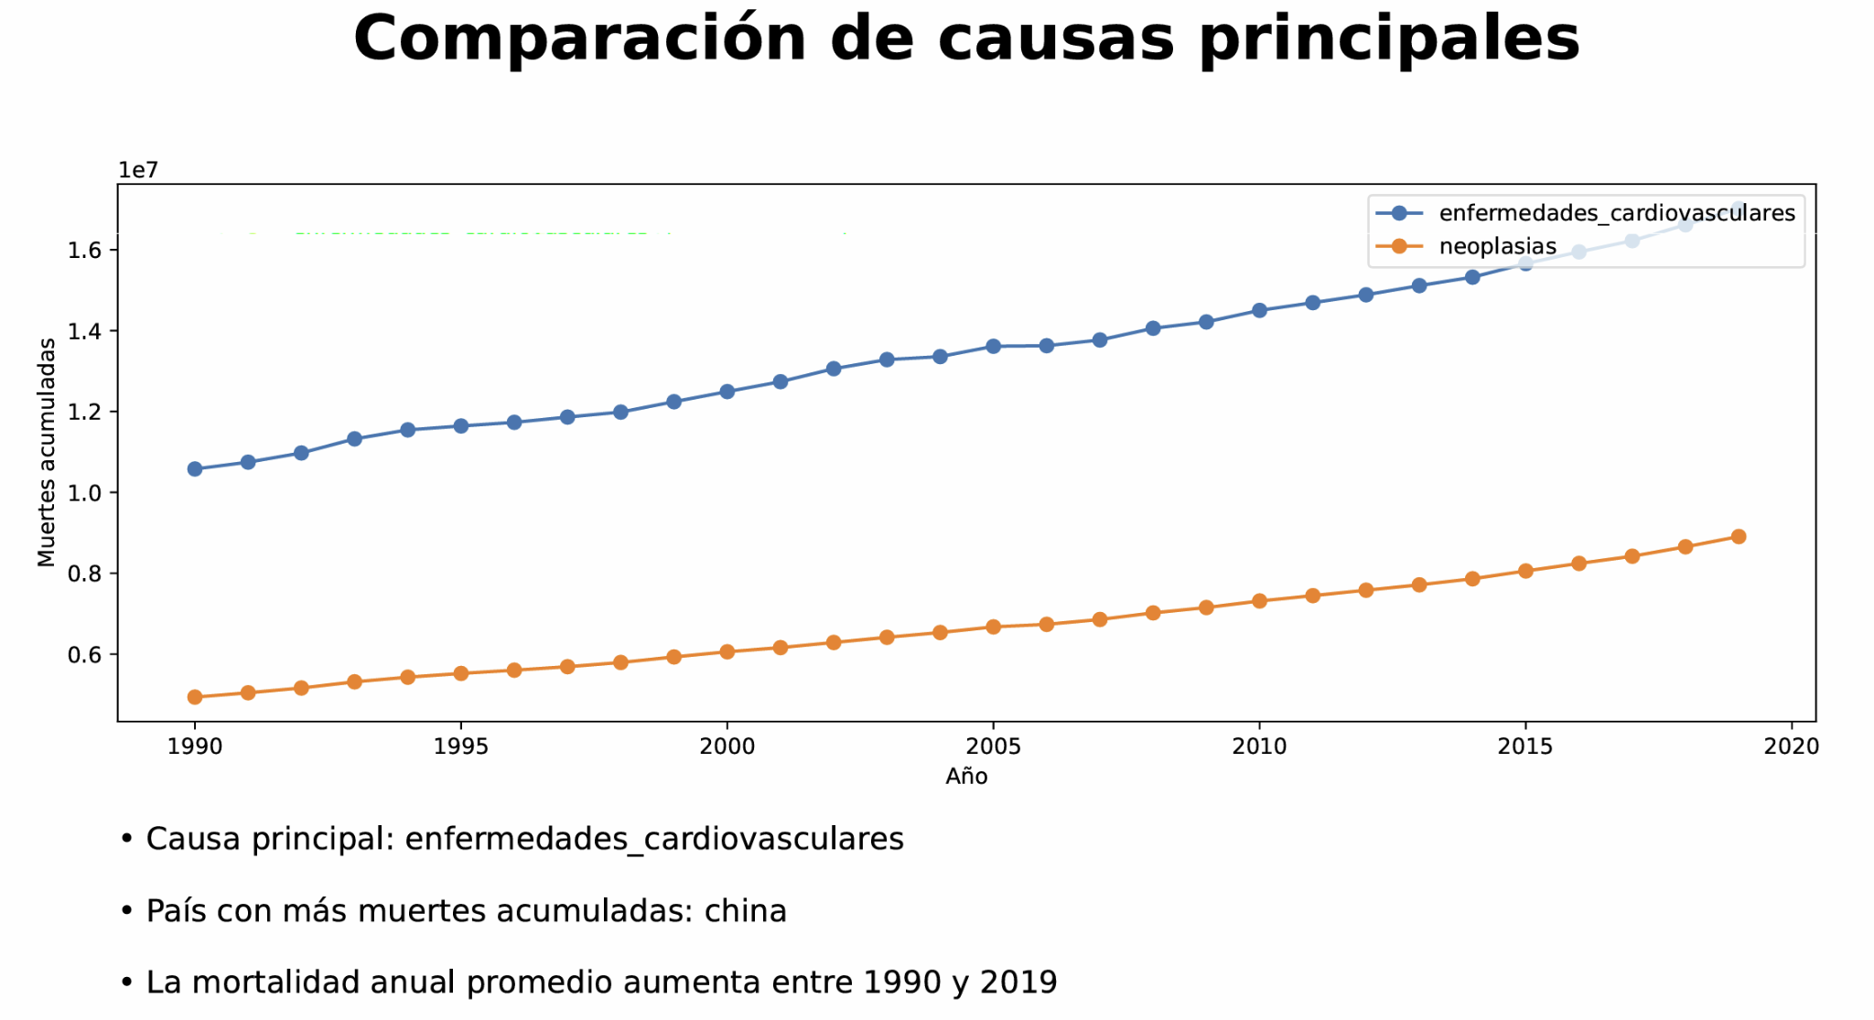

Slide 8
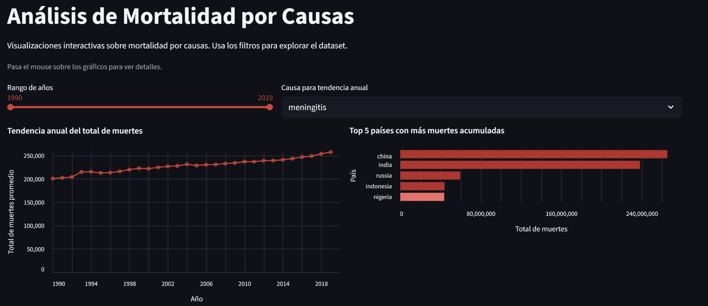
Dashboard
Análisis de Mortalidad por Causas · Streamlit

